Slide 1
Eksperimentai ir tyrinėjimai priešmokykliniame amžiuje
PARENGĖ: SANDRA LEONAVIČIENĖ
2016-2017 M.M.

Slide 2
NUO PAT PIRMŲJŲ DIENŲ VAIKAS TYRINĖJA JĮ SUPANTĮ PASAULĮ. VAIKUI TAI NAUJA, NEPAŽINTA ERDVĖ, KURIOJE VISKAS VILIOJA IR DOMINA. IKIMOKYKLINIAME IR PRIEŠMOKYKLINIAME AMŽIUJE VAIKAI YPATINGAI SMALSŪS: NORIAI TYRINĖJA, KASDIEN IŠBANDO NAUJUS, JIEMS NEŽINOMUS DALYKUS, STEBI, EKSPERIMENTUOJA SU APLINKOJE ESANČIAIS DAIKTAIS. PER ĮGAUTĄ PATIRTĮ JIE PATIRIA ĮVAIRIŲ IŠGYVENIMŲ IR PLĖTOJA PAŽINTINĘ
PATIRTĮ.

Slide 3
TYRINĖJIMŲ IR EKSPERIMENTAVIMO DĖKA VAIKAI LAVINA SAVO POJŪČIUS: REGĖJIMĄ, LYTĖJIMĄ, KLAUSĄ, LAVĖJA AKIES-RANKOS KOORDINACIJA, IŠŠMOKSTA ILGIAU IŠLAIKYTI DĖMESĮ, UGDOSI SUMANUMĄ, MOTYVACIJĄ, LAVINA REAKCIJĄ, KAUPIA PATIRTĮ, DISKUTUOJA, SAMPROTAUJA, STIPRINA SAVO KRITINĮ MĄSTYMĄ, IŠMOKSTA SPRĘSTI PROBLEMAS, IMA GERIAU SUVOKTI JUOS SUPANTĮ PASAULĮ.

Slide 4
ATLIEKANT BANDYMUS, EKSPERIMENTUS VISADA LAUKIAMA GALUTINIO REZULTATO. VIENŲ EKSPERIMENTŲ REZULTATAI GAUNAMI IŠ KARTO IR VADINAMI MOMENTINIAIS. KITŲ EKSPERIMENTŲ REZULTATAI YRA GAUNAMI PO TAM TIKRO LAIKO, JIE VADINAMI ILGALAIKIAIS EKSPERIMENTAIS, PVZ.: iš sėklų auginami augalai, auginami druskos kristalai.
ATLIEKANT ILGALAIKIUS EKSPERIMENTUS BŪTINA JUOS FIKSUOTI: FOTOGRAFUOTI, PIEŠTI,ŽYMĖTIS LAPE PASTEBĖJIMUS.

Slide 5
EKSPERIMENTUODAMAS VAIKAS STIPRINS
KALBOS, MATEMATINIUS, PAŽINIMO, SOCIALINIUS, SVEIKATOS STIPRINIMO IR MENINIUS ĮGŪDŽIUS.

Slide 6
Mokymo ir mokymosi metodai
Projektai, jų pristatymas ir aptarimas;
Diskusijos, tyrinėjimai naudojant visus jutimus – regėjimą, lytėjimą, uoslę ir t.t.;
Eksperimentavimas;
Kūrybinės užduotys;
Pažintinės išvykos;
Ekskursijos.

Slide 7
Kompetencijos
Priešmokyklinio ugdymo siekis – vaiko socialinė, sveikatos, pažinimo, komunikavimo ir meninė kompetencijos.
Ypatingai eksperimentų ir tyrinėjimų metodas ypatingai aktualus ugdant pažinimo kompetenciją.
Organizuojant priešmokyklinio ugdymo procesą labai svarbi visų kompetencijų integracija.

Slide 8
Pažinimo kompetencija
Smalsumas, domėjimasis, informacijos rinkimas ir apdorojimas;
Aktyvus aplinkos tyrinėjimas;
Žinių, supratimo ir patirties interpretavimas ir kūrybiškas panaudojimas.

Slide 9
SIEKTINA, KAD VAIKAS
Domėtųsi ir tyrinėtų gamtinę, socialinę aplinką, žmonių sukurtas vertybes;
Ieškotų informacijos ir tyrinėtų aplinką pojūčiais, mąstymu ir vaizduote.
Naudotų įvarius būdus pasauliui pažinti ir tyrinėti – stebėjimą, bandymą, modeliavimą ir kt.

Slide 10
Skirtų pagrindines objektų savybes (spalvas, formas, dydį, skaičių masę;
Gebėtų klasifikuoti pagal tam tikrus požymius;
Prisimintų, apmąstytų ir interpretuotų savo įspūdžius ir patirtį;
Kritiškai analizuotų informaciją ir ją tikslintųsi.

Slide 11
AŠ PRIEŠMOKYKLINUKAS TODĖL
Man įdomu tyrinėti gamtos reiškinius ir mane supančius daiktus;
Esu smalsus ir noriai tyrinėju atlieku įvairius eksperimentus bei renku informaciją;
Pažįstu pasaulį visais savo jutimais, protu ir vaizduote.
Viską stebiu ir išbandau pats;
Stengiuosi prisiminti ir apmąstyti, tai, ką patyriau.

Slide 12
TEMOS AKTUALUMAS
Svarbu, kad atliekamas tyrimas, bandymas, eksperimentas glaudžiai sietųsi su savaitine tema, poteme, metų laikais, gamtos reiškiniais, atsitiktiniais įvykiais grupėje ar kitoje aplinkoje;
Tyrinėjimai ir bandymai gali būti atliekami spontaniškai veikiant arba suplanuoti iš anksto.

Slide 13
KIEKVIENAS BANDYMAS VAIKUI SUTEIKIA PASIDIŽIAVIMO BEI PASITIKĖJIMO SAVIMI JAUSMĄ, NES ŽINIOS JAM NĖRA PRIMETAMOS, O VISAS TIESAS JIS
ATRANDA PATS.

Slide 14
RUDENS DIRBTUVĖJE

Slide 15
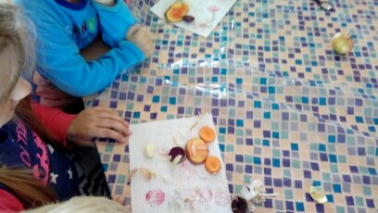
GAUNAMAS REZULTATAS

Slide 16
SENELIO KIEME

Slide 17
PER BALAS

Slide 18
TARP ŽVAKELIŲ IR ŽVAIGŽDELIŲ

Slide 19
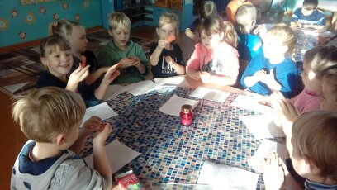

Slide 20
ŽVAKELIŲ GAMINIMAS

Slide 21
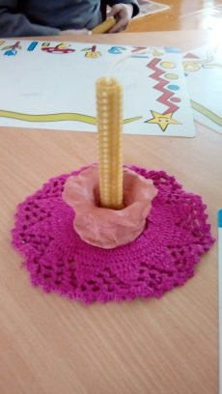
GAUNAMAS REZULTATAS

Slide 22
KAI NĖRA ORO

Slide 23
PIEŠIMAS VAŠKU ANT VANDENS

Slide 25
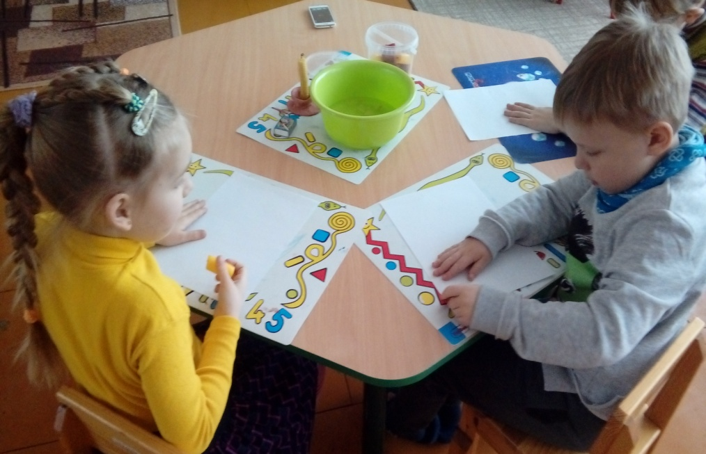
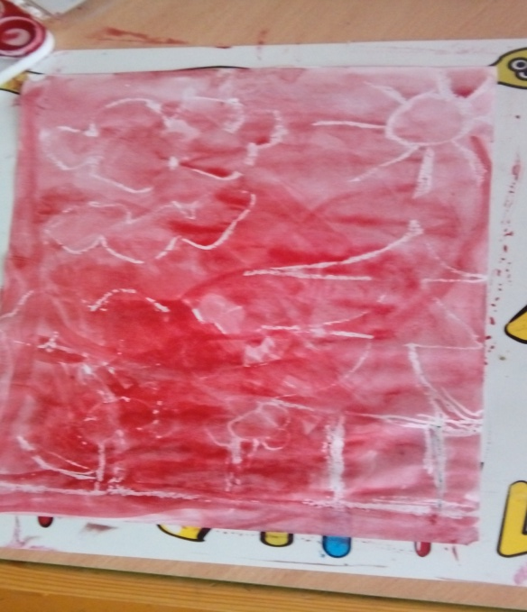

Slide 26
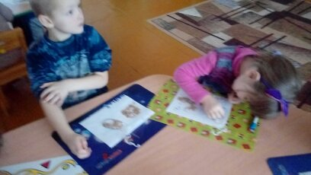
PRIE STALO

Slide 27
GRŪDINĖS KULTŪROS

Slide 28
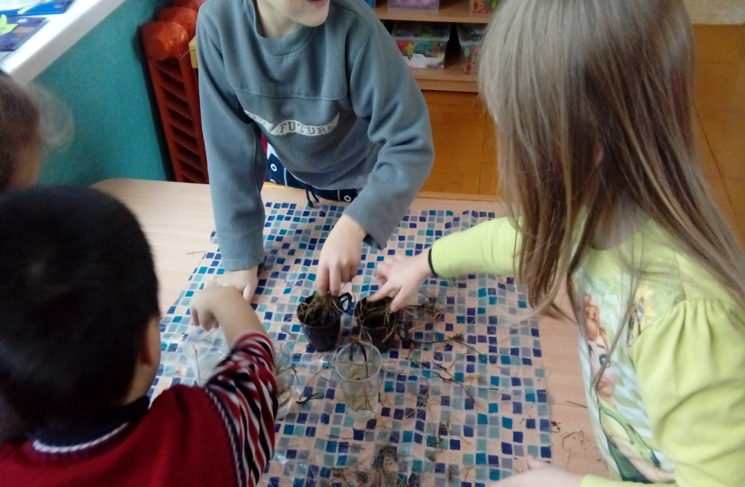
PER SNIEGĄ

Slide 29
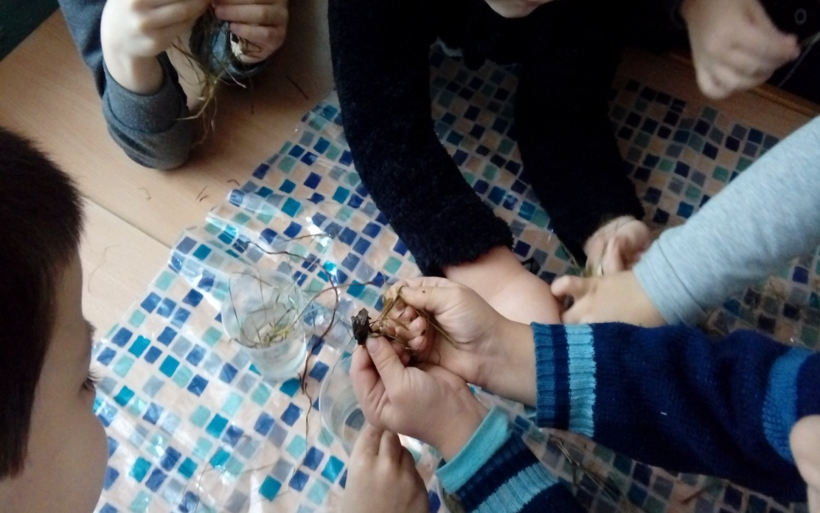
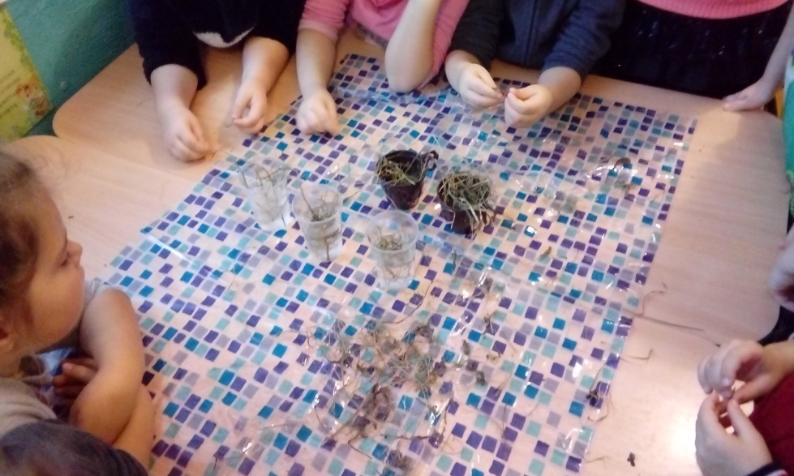

Slide 30
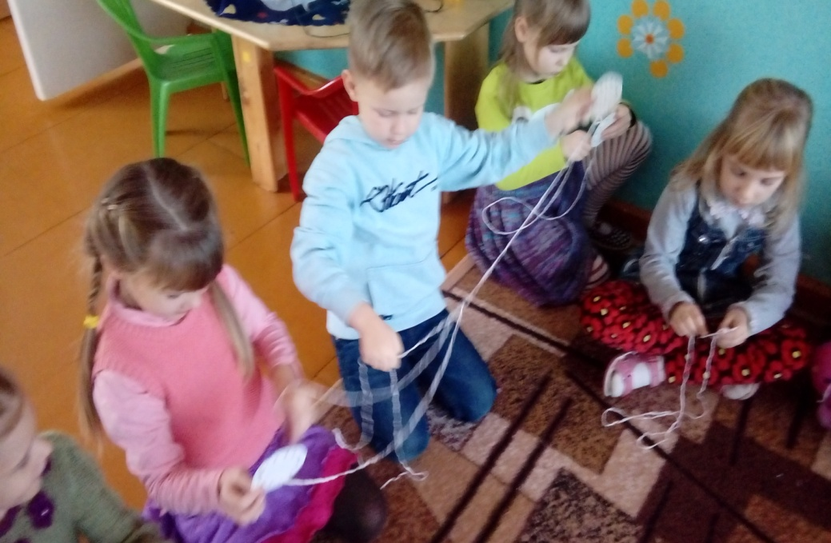
SNAIGIŲ RAŠTAI

Slide 31
GAUNAMAS REZULTATAS

Slide 32
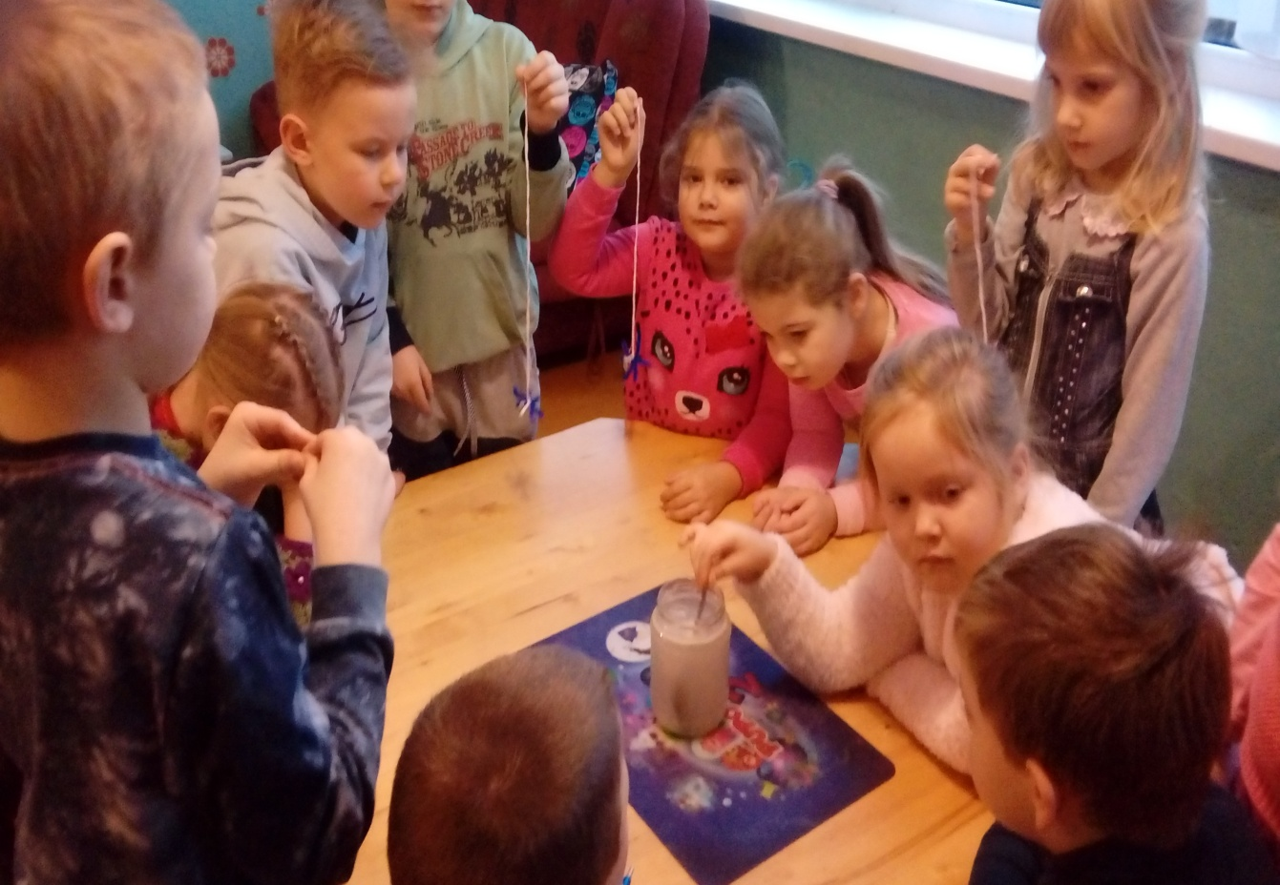
AUGINAMI DRUSKOS KRISTALAI - ŠERKŠNAS

Slide 33
SNIEGO TYRINĖJIMAS

Slide 35
ŠILTA - ŠALTA

Slide 38
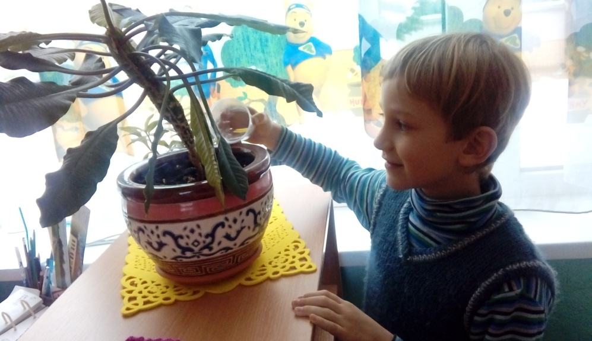
GAUNAMAS REZULTATAS

Slide 39
LENGVI IR SUNKŪS DAIKTAI

Slide 40
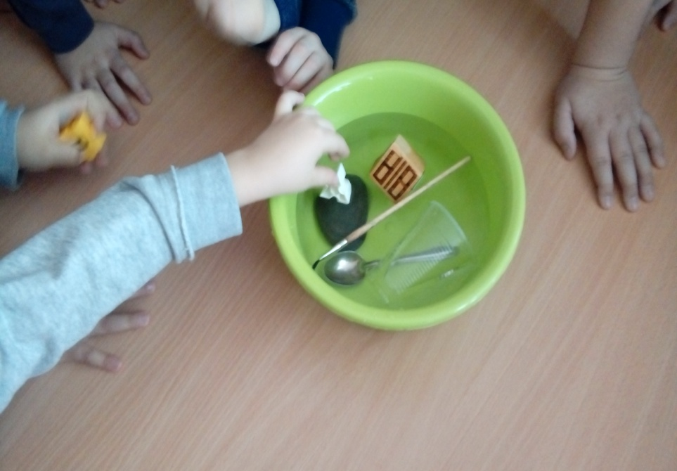
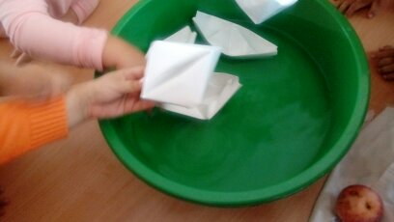

Slide 41
TYRINĖJIMAS LAUKE KUR PASISLĖPĖ MAŽI VABALIUKAI?

Slide 42
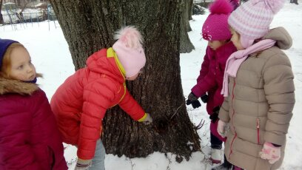
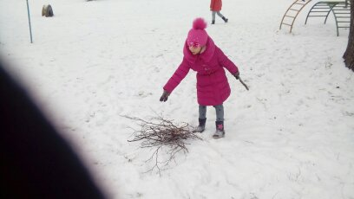

Slide 43
UGNIKALNIO IŠSIVERŽIMAS

Slide 45
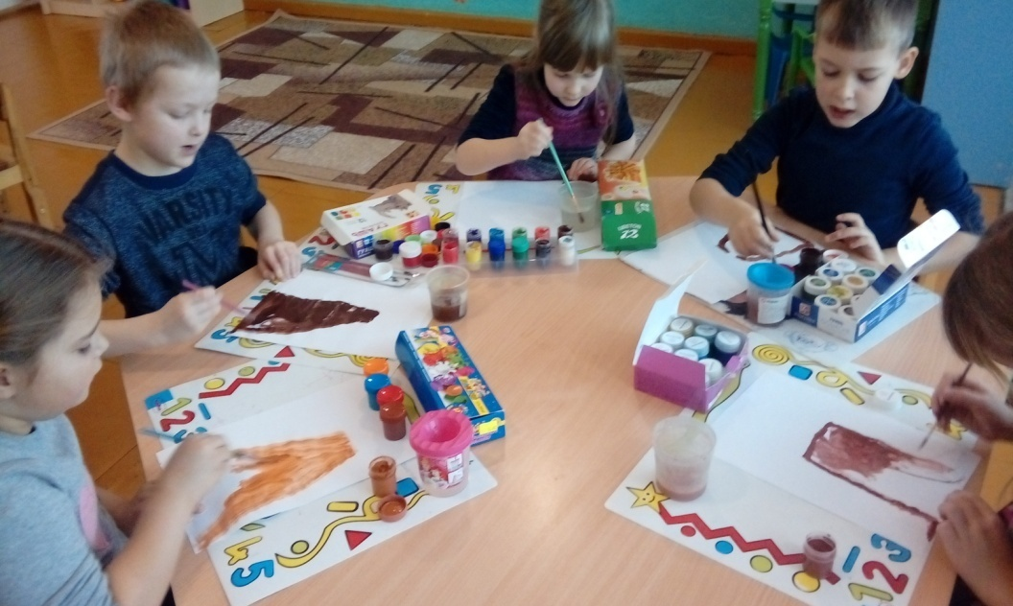
EKSPERIMENTO FIKSAVIMAS PIEŠINYJE

Slide 46
SŪRUS UR NESŪRUS VANDUO

Slide 47
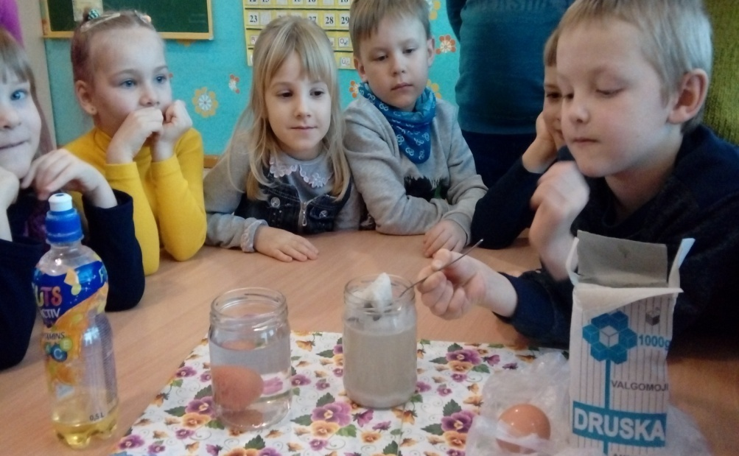
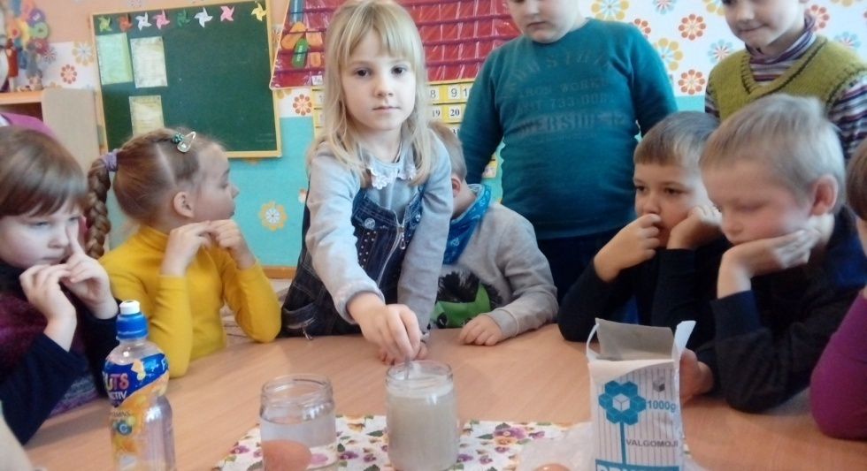

Slide 48
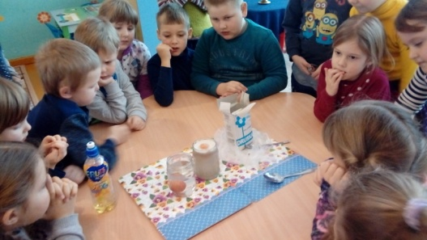
GAUNAMAS REZULTATAS

Slide 49
VANDENS PURSLAI

Slide 50
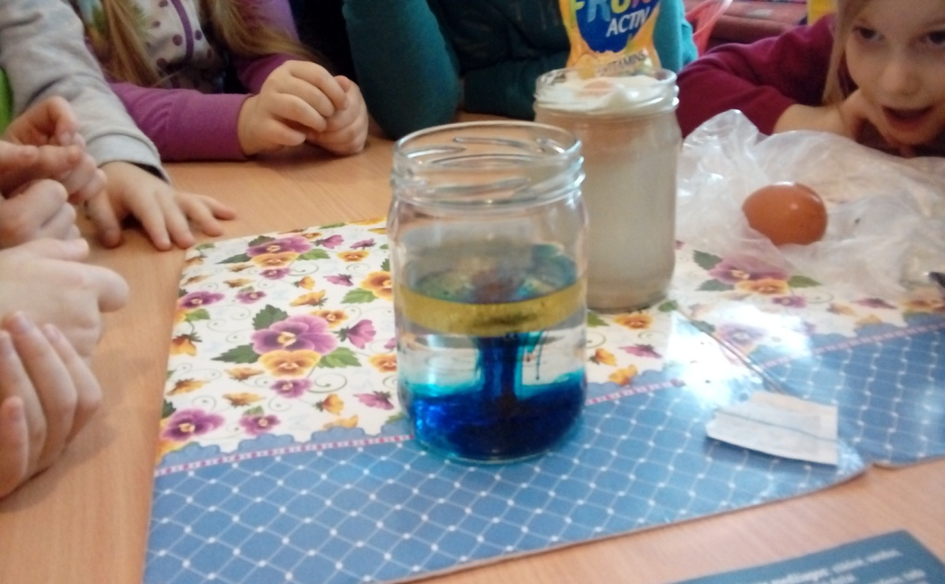
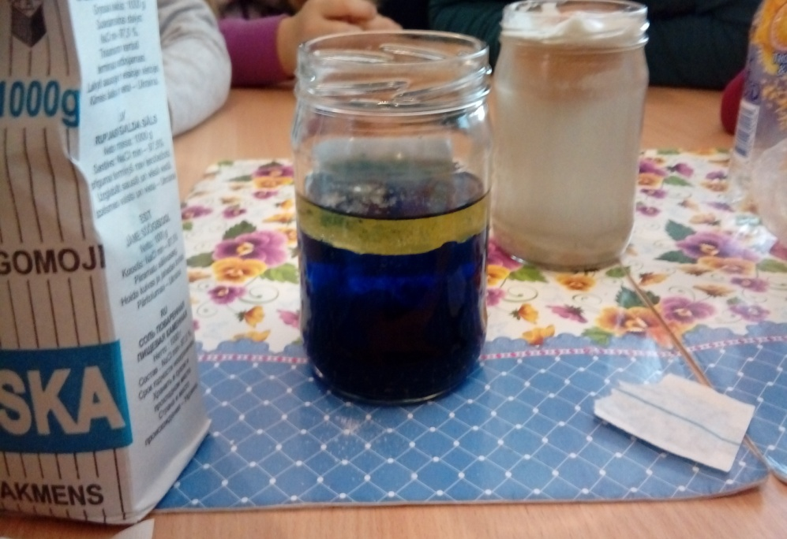

Slide 51
SPALVOTI MUILO BURBULAI

Slide 55
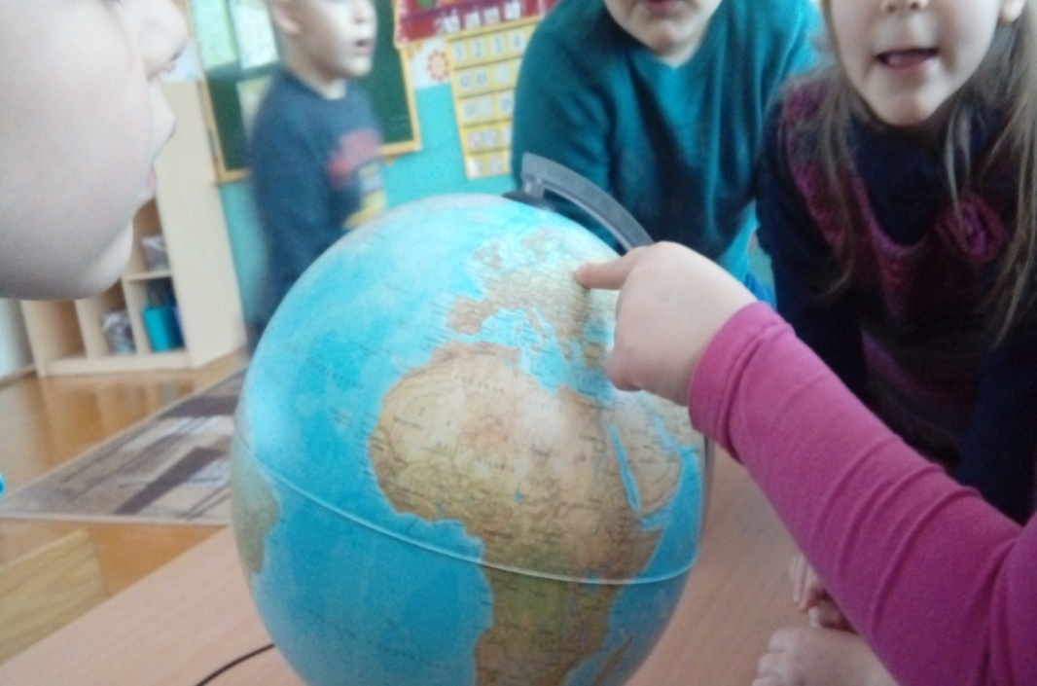
GAUBLIO TYRINĖJIMAS

Slide 56
KINO SALĖ

Slide 57
DOKUMENTINIS FILMAS ,,ZAMBIJA”

